Slide 1

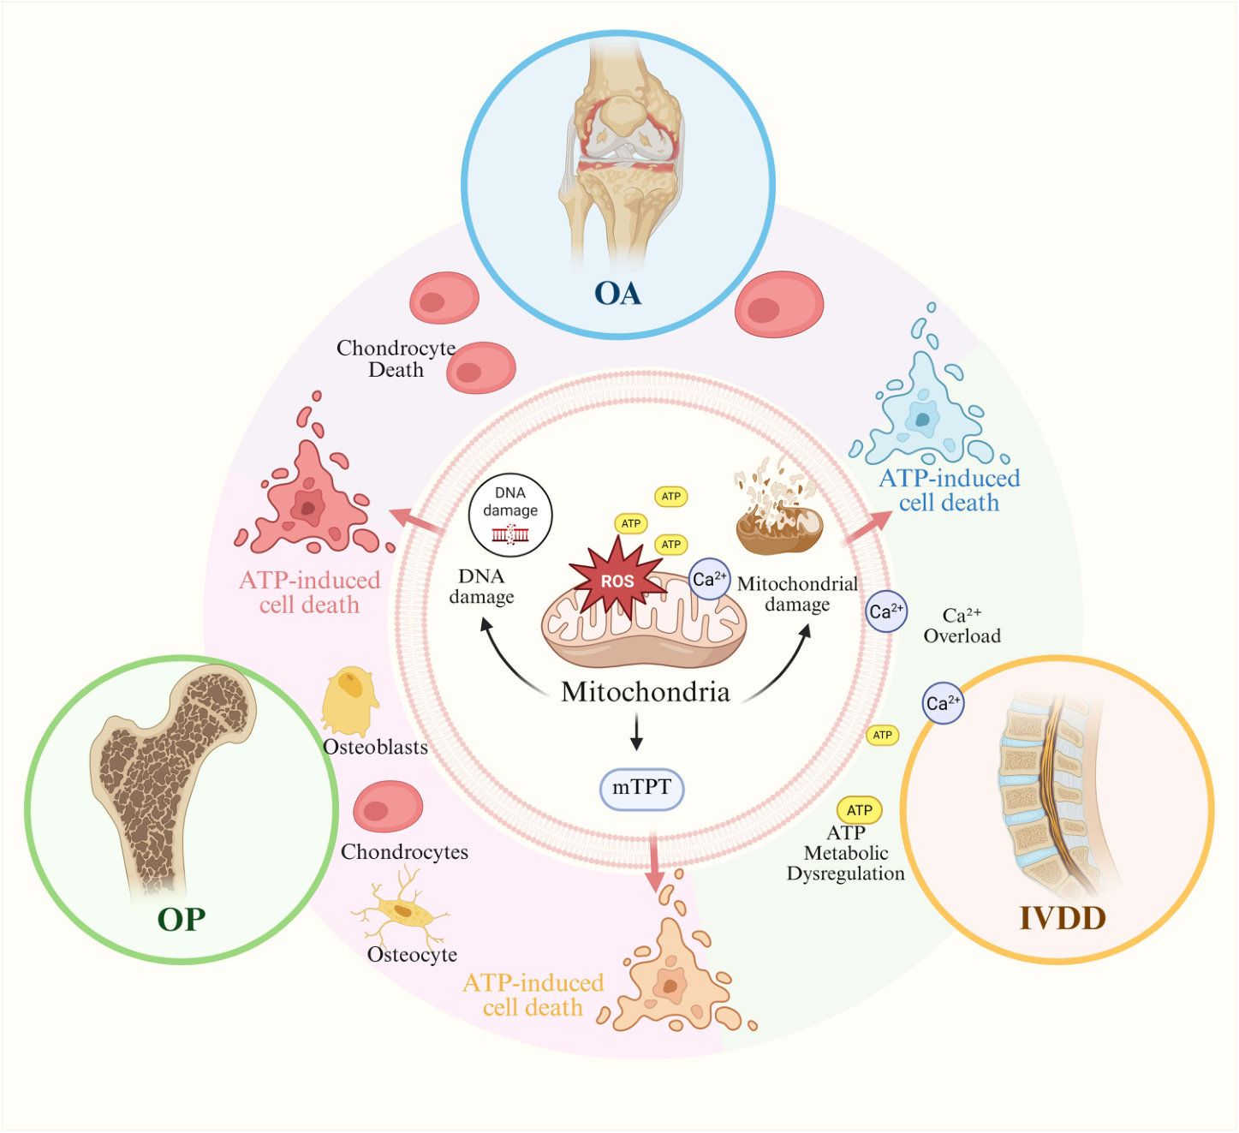
ATP异常信号：从共同损伤轴到骨质疏松
聚焦骨质疏松（OP）区域：共同应激通路如何影响骨重建？
共同通路
胞外ATP异常暴露
嘌呤能受体应答
离子失衡、线粒体应激与ROS
骨组织落点
成骨细胞与骨细胞
存活及功能受到扰动
骨形成与骨吸收耦联失衡
综述整合模型，不能视为
骨质疏松全链条因果证据。
1
Zhang et al., 2026, Figure 2 · doi:10.2147/JIR.S584582
Notes:
先从中央的线粒体应激环讲起：ATP异常信号经嘌呤能受体与离子失衡、线粒体功能障碍和ROS放大相联系。再指向左下方OP区域，强调骨质疏松中的成骨细胞和骨细胞命运与功能受扰。OA、IVDD和OP共享部分应激模块，但靶细胞、组织损伤和疾病结局不同，不能把其他骨退行性疾病的证据直接视为OP的证据。讲解落点是骨形成与骨吸收的失衡，不能把细胞死亡单独等同于骨质疏松。该图属于2026年综述的整合示意，不是团队完成全链条实验的结果。原图完整保留，右侧中文解读为根据综述形成的概括。

Slide 2
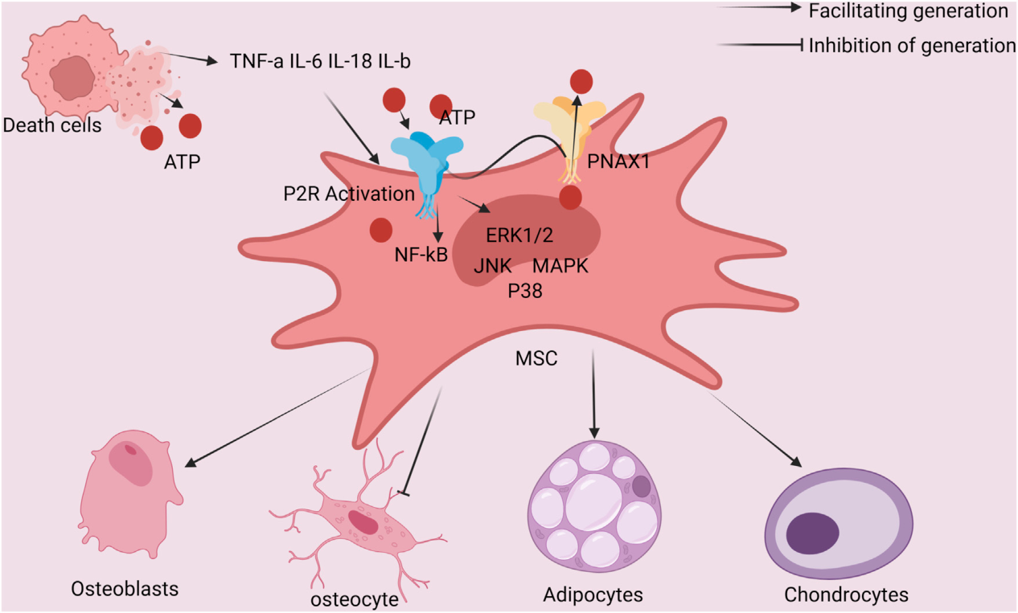
成骨端：ATP与炎症微环境影响干细胞命运
骨髓间充质干细胞（BMSC）是成骨细胞的重要来源，ATP作用具有双向性。
图中主要关系
ATP与炎症因子
共同影响P2受体相关信号
涉及MAPK与NF-κB等通路
骨质疏松的启示
关注BMSC存活与成骨分化
病理应激下成骨补充可能不足
不能将所有ATP信号视为有害
图中包含促成骨作用；方向
取决于刺激条件与受体背景。
2
Wang et al., 2023, Figure 2 · doi:10.3389/fcell.2023.1324213
Notes:
沿图的上部讲解：死亡细胞可释放ATP和炎症相关信号，ATP也可通过P2受体直接参与BMSC信号调控。图中列出ERK、p38、JNK和NF-κB等通路，并显示BMSC向成骨细胞、脂肪细胞、软骨细胞等分化的关系。不要把所有箭头解释为抑制：原图及综述包含嘌呤能信号支持成骨分化的作用。联系骨质疏松时，重点提出病理微环境是否改变BMSC存活和成骨命运，从而削弱成骨细胞的补充。这是综述基础上的疾病机制解读，不代表原图独立证明了ATP诱导BMSC死亡导致骨质疏松。刺激强度、持续时间、受体类型和炎症背景决定作用方向。

Slide 3
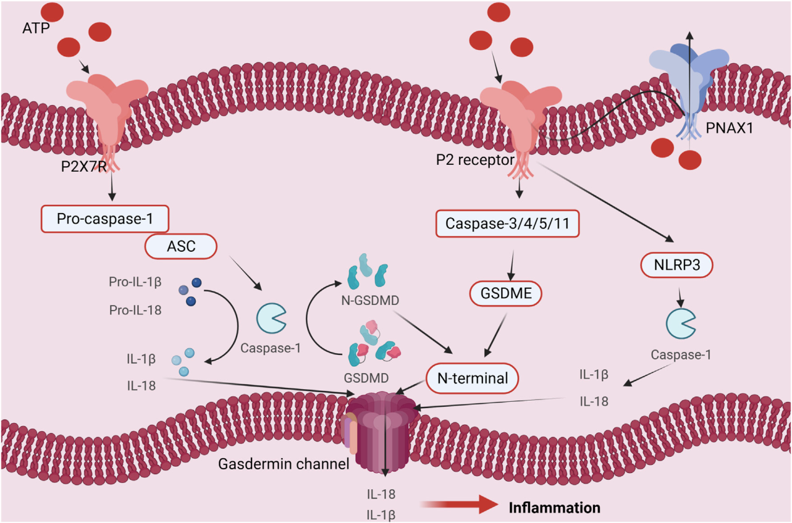
炎症放大：ATP相关信号与焦亡执行相连接
从受体与炎症小体信号，落到Gasdermin成孔及炎症因子释放。
执行通路
图示包含炎症小体／caspase
与Gasdermin相关成孔支路
伴随IL-1β、IL-18释放
骨微环境的启示
炎症与损伤可相互放大
成骨谱系可能受到间接影响
具体骨细胞因果链仍需验证
焦亡须有执行证据；ATP升高
或炎症指标不能单独判定。
3
Wang et al., 2023, Figure 5 · doi:10.3389/fcell.2023.1324213
Notes:
本图是ATP诱导细胞死亡与焦亡组分串扰的通用机制图，不是骨细胞特异性实验。左侧可沿经典炎症小体–caspase-1–Gasdermin成孔支路讲解；图中右侧还包含caspase-4/5/11相关非经典支路，不能把它直接讲成由P2X7单独启动的必然链条，也不能将所有组分拼成唯一线性通路。经典NLRP3活化通常还需要炎症预激活及适当细胞背景。Gasdermin切割、膜成孔与炎症因子成熟释放共同构成判断焦亡的证据；单测ATP、NLRP3表达或细胞活力下降并不充分。联系骨质疏松时，表述为焦亡相关炎症可能扰动骨微环境，需要在具体骨细胞和疾病模型中验证，不宣称整条链已获临床证明。

